Slide 1
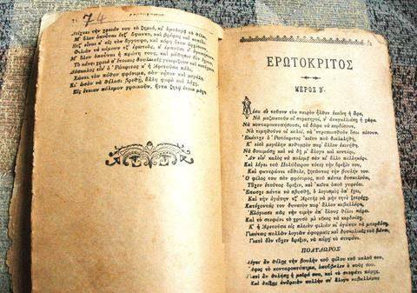

Slide 2
Ένα ταξίδι στην τέχνη με πηγή έμπνευσης τον Ερωτόκριτο
Κι όποιος του Πόθου εδούλεψε εις-ε καιρόν κιανένα,
ας έρθει για ν' αφουκραστεί ό,τ' είν' εδώ γραμμένα·
Αφουκραστήτε το λοιπό…

Slide 3
ΜΙΚΡΟΓΡΑΦΙΕΣ ΤΟΥ ΧΕΙΡΟΓΡΑΦΟΥ Harley 5644

Slide 4
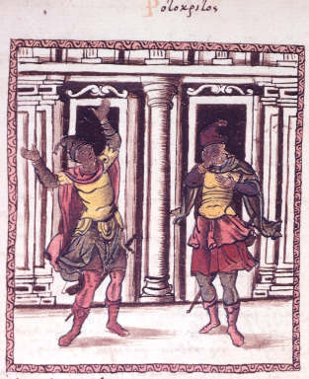
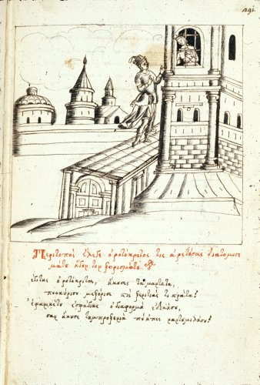
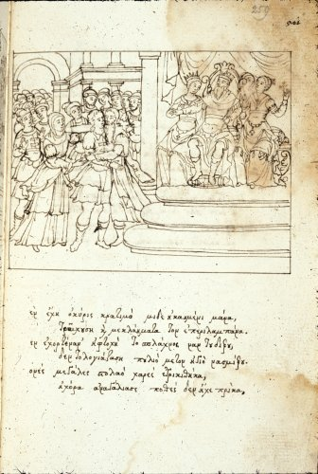

Slide 5
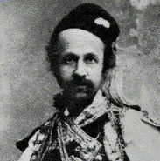
ΘΕΟΦΙΛΟΣ (1870-1934)

Slide 6
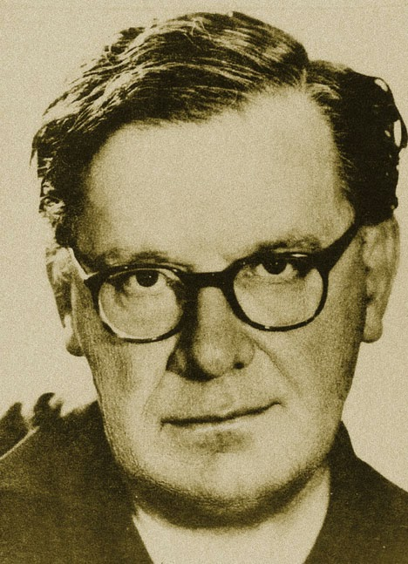
ΝΙΚΟΣ ΕΓΓΟΝΟΠΟΥΛΟΣ (1907-1985)

Slide 7
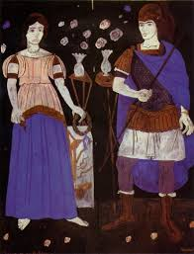
ΓΙΑΝΝΗΣ ΤΣΑΡΟΥΧΗΣ (1910-1989)

Slide 8
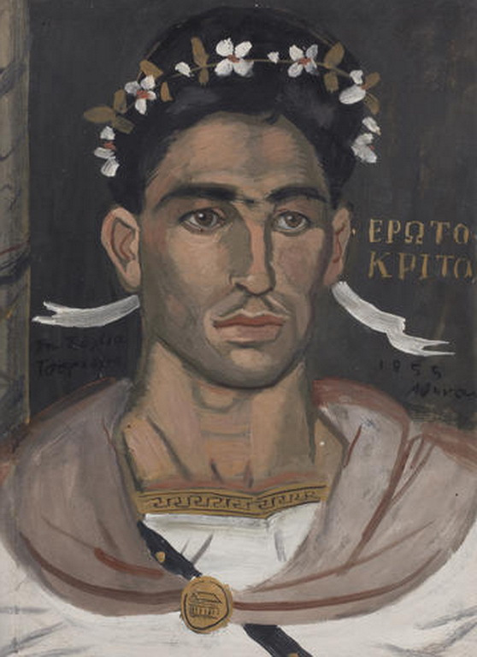

Slide 9
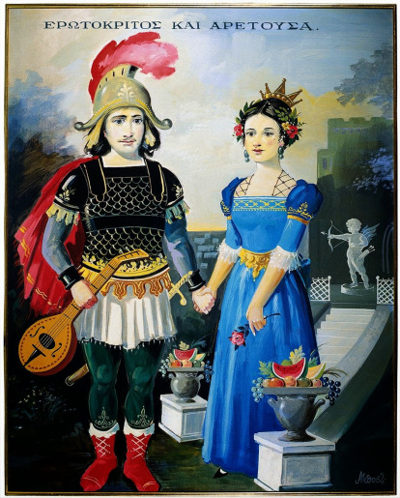
ΜΕΝΤΗΣ ΜΠΟΣΤΑΝΤΖΟΓΛΟΥ (ΜΠΟΣΤ) (1918-1995)

Slide 10
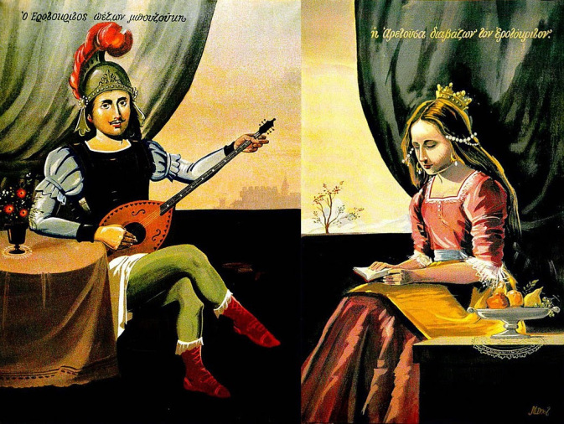

Slide 11
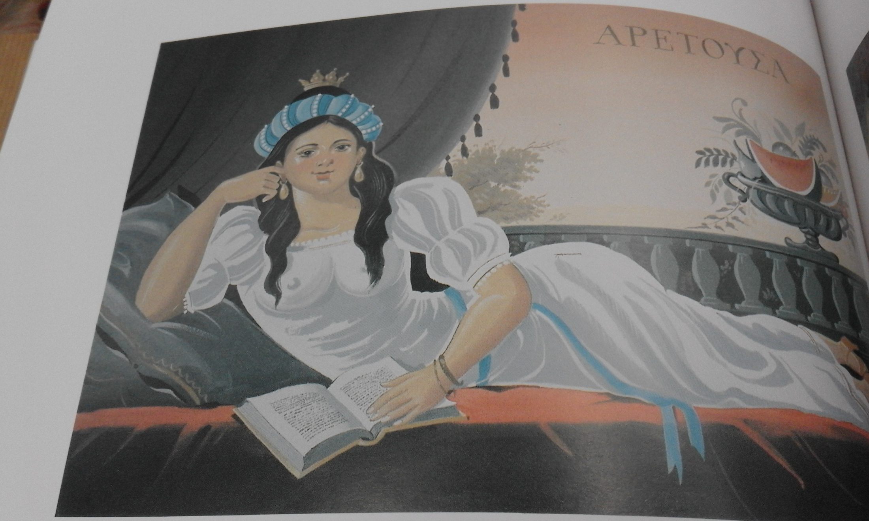

Slide 12
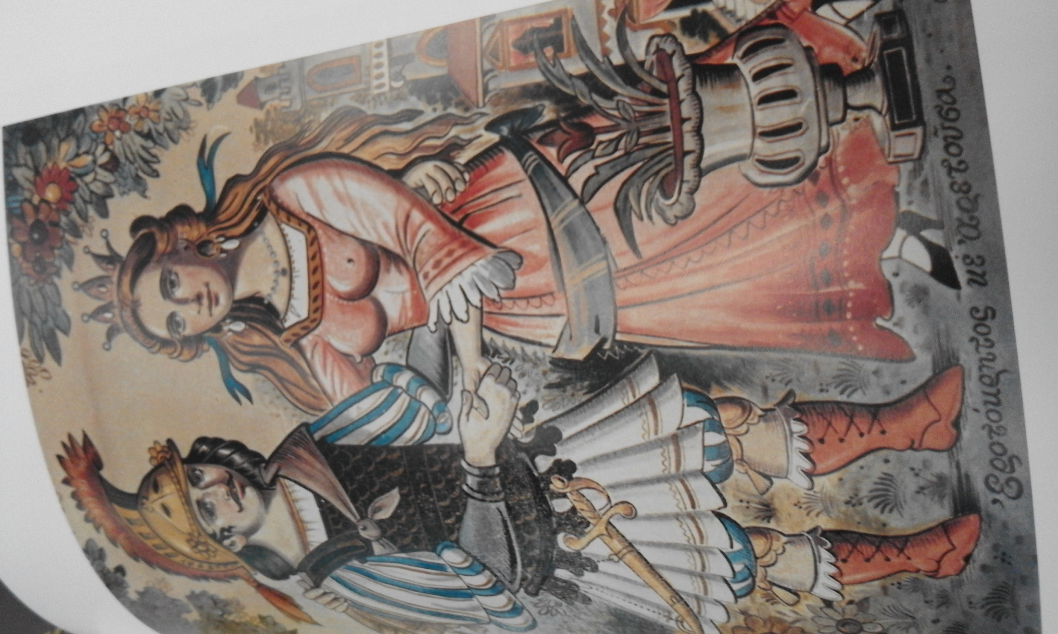

Slide 13
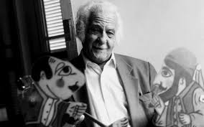
ΕΥΓΕΝΙΟΣ ΣΠΑΘΑΡΗΣ (1924-2009)

Slide 14
ΓΙΩΡΓΟΣ ΚΟΡΔΗΣ

Slide 15
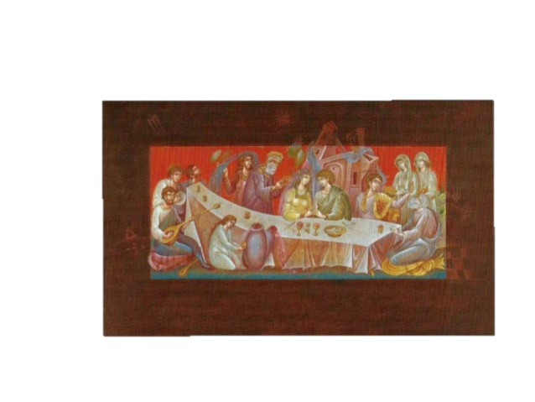

Slide 16
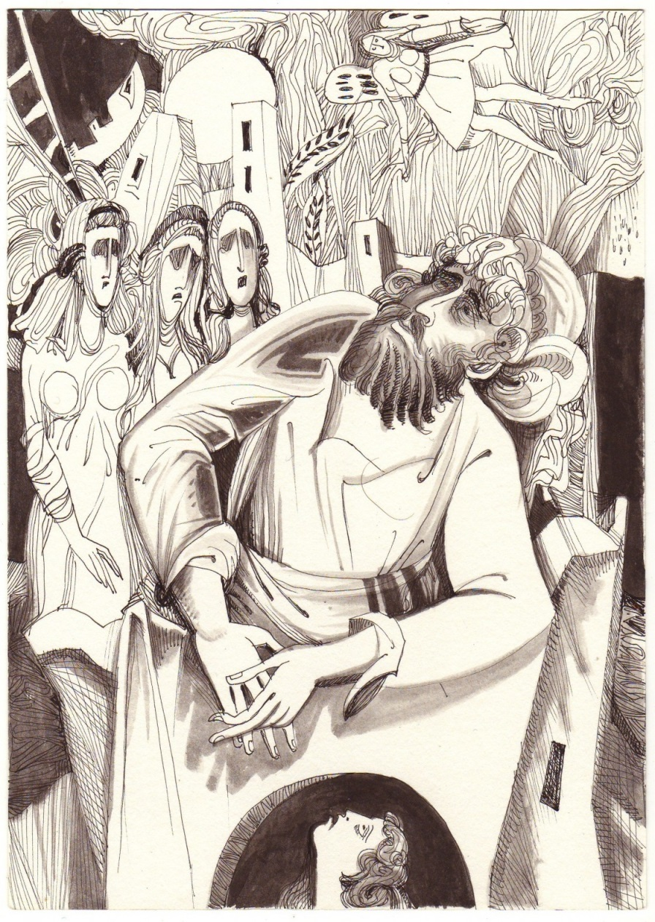

Slide 17
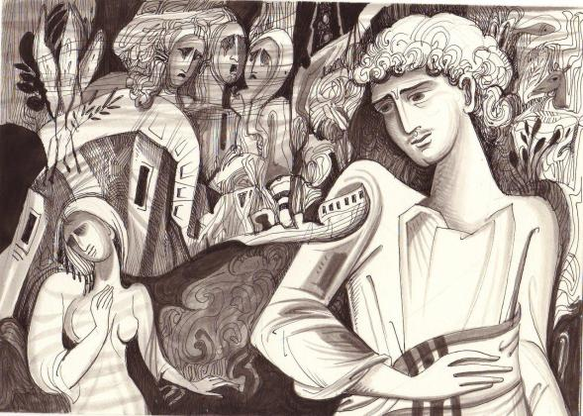

Slide 18
ΧΑΡΙΤΩΝ ΜΠΕΚΙΑΡΗΣ

Slide 19
ΓΙΩΡΓΟΣ ΡΟΡΡΗΣ

Slide 20
ΜΑΡΙΑ ΓΙΑΝΝΑΚΑΚΗ

Slide 21
ΜΑΡΙΑ Ε. ΠΑΠΑΔΗΜΗΤΡΙΟΥ

Slide 22
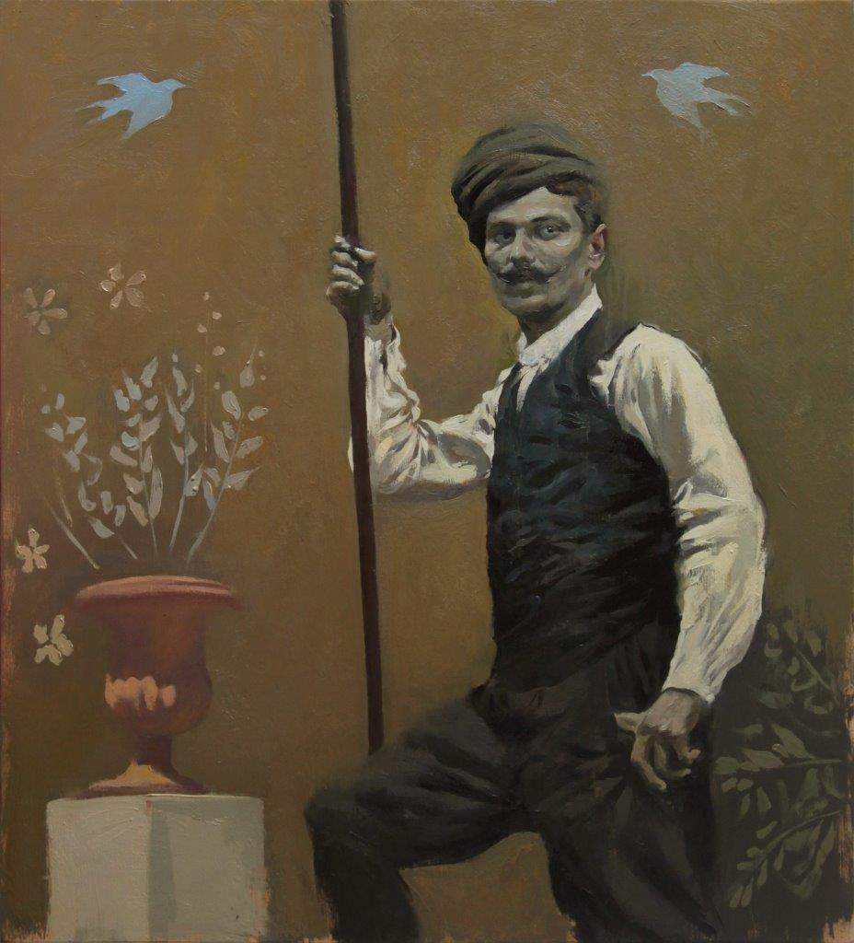
ΣΤΕΛΙΟΣ ΠΕΤΡΟΥΛΑΚΗΣ

Slide 23
ΜΑΙΡΗ ΓΑΛΑΝΗ-ΚΡΗΤΙΚΟΥ

Slide 24
ΓΙΩΡΓΟΣ ΤΑΞΙΔΗΣ

Slide 25
ΣΤΕΛΙΟΣ ΑΛΕΞΑΚΗΣ

Slide 26
ΒΑΣΙΛΗΣ ΛΙΑΟΥΡΗΣ

Slide 27
ΧΡΗΣΤΟΣ ΠΑΛΛΑΝΤΖΑΣ

Slide 28
ΜΑΡΙΟΝ ΙΓΓΛΕΣΗ και ΣΩΤΗΡΙΑ ΚΑΛΛΙΑ

Slide 29
ΑΛΕΞΙΑ ΜΑΡΟΥΛΗ

Slide 30
ΒΟΥΛΑ ΚΑΡΑΜΠΑΤΖΑΚΗ

Slide 31
ΔΗΜΗΤΡΗΣ ΣΚΟΥΡΟΓΙΑΝΝΗΣ

Slide 32
ΜΑΡΚΟΣ ΚΑΜΠΑΝΗΣ

Slide 33
ΣΟΦΙΑ ΔΑΤΣΕΡΗ

Slide 34
ΓΙΑΝΝΗΣ ΠΑΡΜΑΚΕΛΗΣ

Slide 35
ΣΠΥΡΟΣ ΚΑΤΑΠΟΔΗΣ (1933-1998): Αρετούσα

Slide 36
ΛΟΥΔΟΒΙΚΟΣ ΤΩΝ ΑΝΩΓΕΙΩΝ

Slide 37
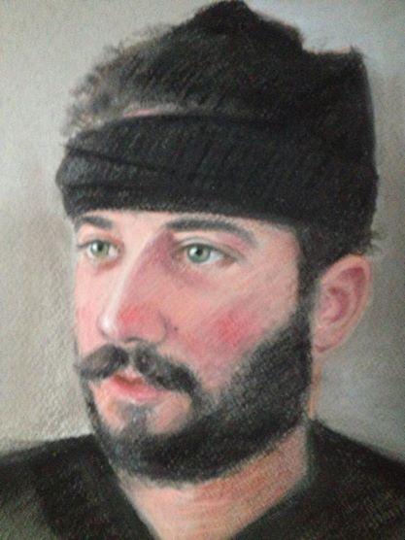
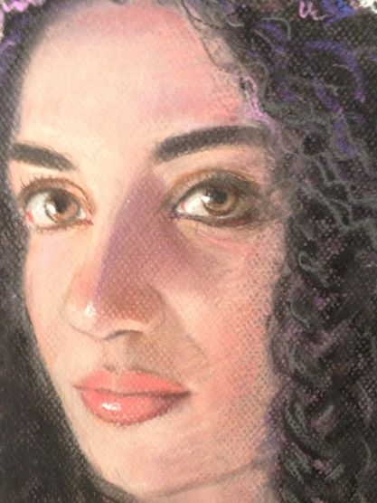

Slide 38
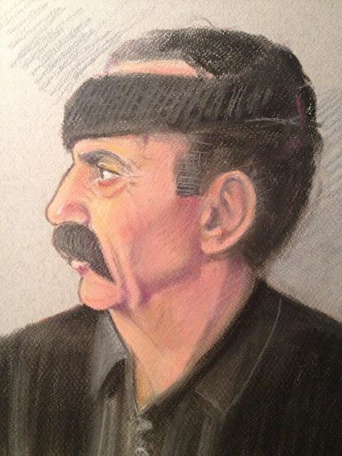

Slide 39
ΚΛΑΣΣΙΚΑ ΕΙΚΟΝΟΓΡΑΦΗΜΕΝΑ
Θεόδωρος Συναδινός (κείμενο) και Νίτσα Θεολόγου-Σαβράμη (εικονογράφηση), Ερωτόκριτος Βιτσέντζου Κορνάρου, εκδ. Ατλαντίς, Αθήνα, 1955 ή 1956.

Slide 40
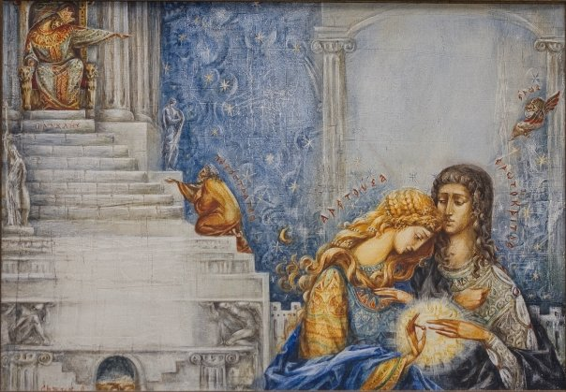
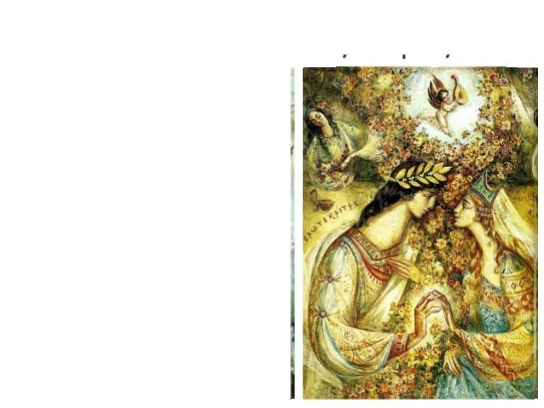
ΟΞΑΝΑ ΤΣΑΟΥΣ
ΕΙΚΟΝΟΓΡΑΦΗΣΗ

Slide 41
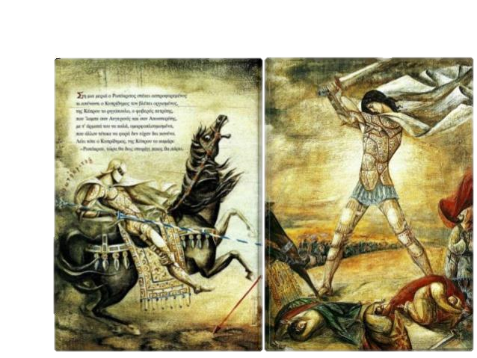
Κώστας Πούλος (κείμενο) και Οξάνα Τσάους (εικονογράφηση), Βιτσέντζος Κορνάρος, Ερωτόκριτος [Τα ελληνικά], εκδ. Παπαδόπουλος, Αθήνα 2000.

Slide 43
ΑΦΙΣΕΣ

Slide 45
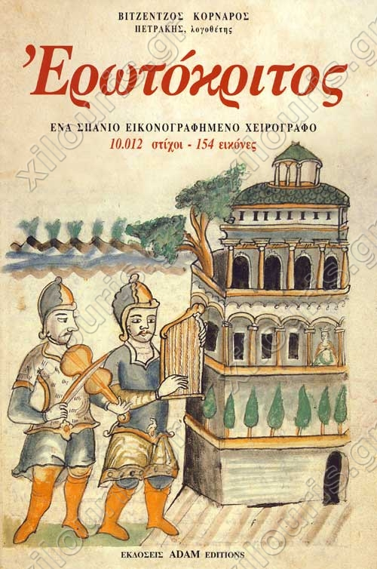
ΒΙΒΛΙΑ

Slide 46
ΔΙΣΚΟΙ

Slide 47
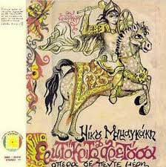

Slide 48
Ερωτόκριτος, Θεσσαλονίκη 2015

Slide 49
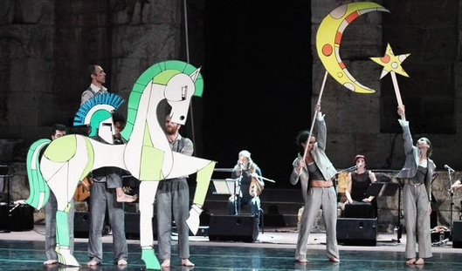
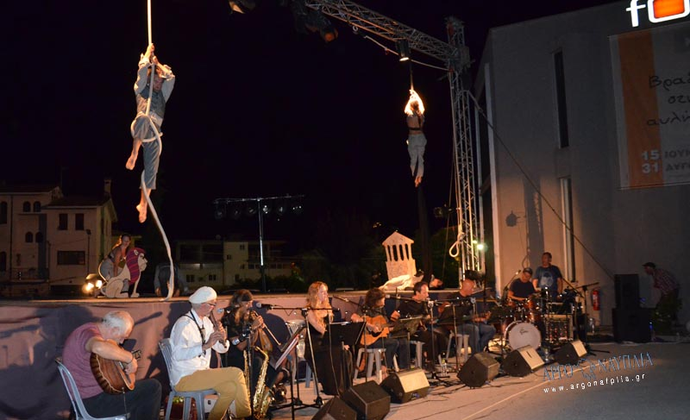

Slide 50
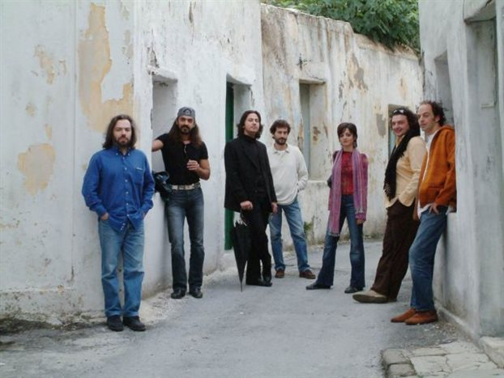
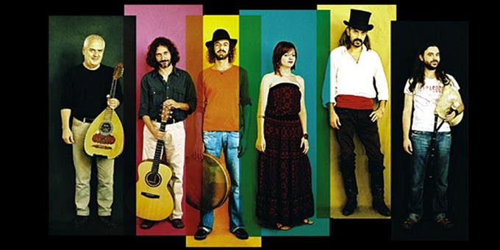
Συντελεστές:
Χαΐνηδες: (σημαίνει αντάρτες στην κρητική διάλεκτο) Δημιουργήθηκαν στο Ηράκλειο το 1990. Ιδρυτικό μέλος των Χαΐνηδων, ο Δημήτρης Αποστολάκης ο οποίος γράφει στίχους, μουσική, παίζει λύρα, τραγουδά.
Έως τώρα έχουν κυκλοφορήσει δέκα δίσκους, στους οποίους συμμετέχουν φιλικά μεγάλοι Έλληνες καλλιτέχνες.

Slide 51
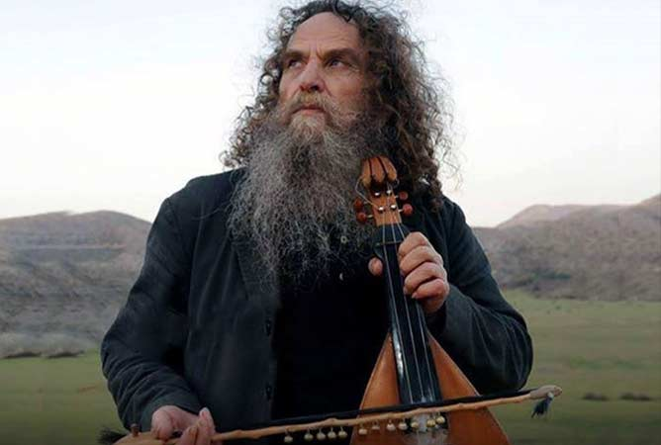
2. Αντώνης Ξυλούρης (Ψαραντώνης)
Ο Ψαραντώνης γεννήθηκε στα Ανώγεια και είναι αδελφός του Νίκου Ξυλούρη. Παίζει λύρα και τραγουδά με μοναδικό τρόπο – είναι ένας απόγονος των αρχαίων ραψωδών.

Slide 52
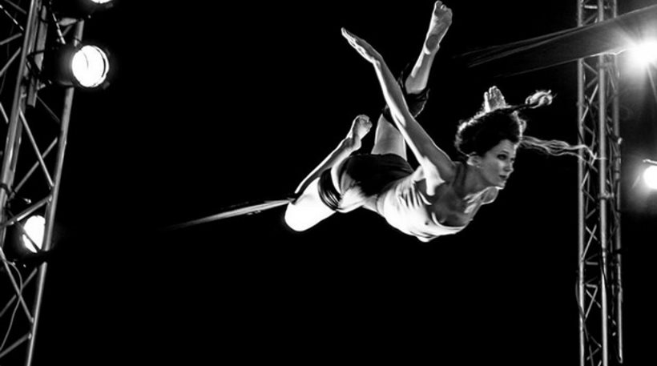
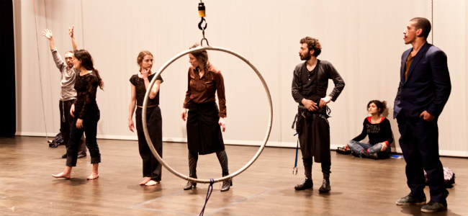
3. Κι όμΩς κινείται
Αποτελεί ομάδα σύνθετων σωματικών παραστάσεων, όπου συναντιούνται ο χορός με το τσίρκο και την περφόρμανς

Slide 53
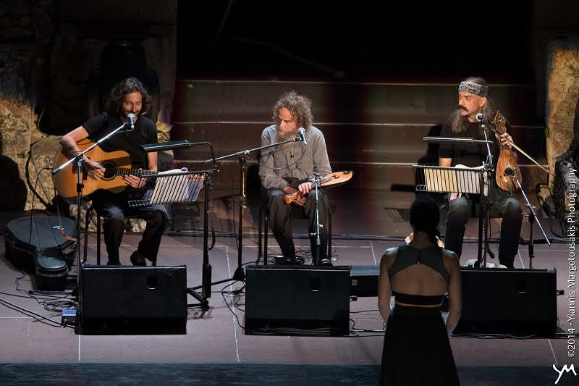
«Πρόκειται για μια τραγουδαφήγηση του έπους, που πότισε με τέτοιο τρόπο τη μουσική παράδοση, έπλασε σε μεγάλο βαθμό τη γλώσσα που μιλιέται σε αυτόν τον τόπο, συγκίνησε γενιές ανθρώπων, τους δάνεισε εικόνες και σύμβολα για τον έρωτα, τον ηρωισμό, τη φιλία, τη γενναιότητα, την αξιοπρέπεια, τον πόνο, το σωστό, το λάθος και τελικά υιοθετήθηκε ως σύμβολο-αντιπρόσωπος του πολιτισμού τους…»

Slide 54
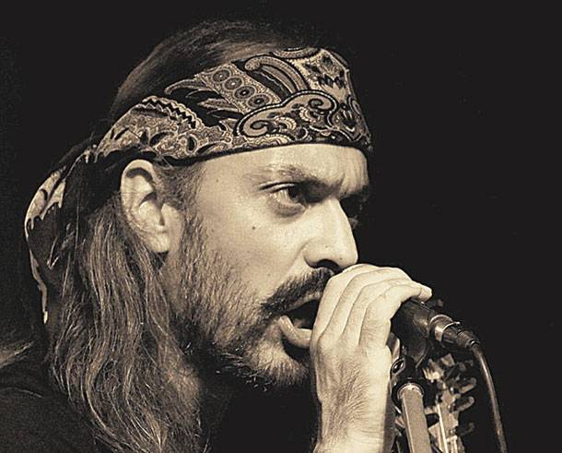
«Η ανάγκη που μας οδήγησε στην παρουσία του χορού είναι η άμεση και καθαρή σχέση του με τη ρυθμολογία και την εκστατική υπόσταση του έπους, μια σχέση απαλλαγμένη από τη θεατρική του αναπαράσταση» σημειώνει ο Δημήτρης Αποστολάκης.

Slide 55
ΑΣΚΗΣΕΙΣ ΔΗΜΙΟΥΡΓΙΚΗΣ ΓΡΑΦΗΣ

Slide 56
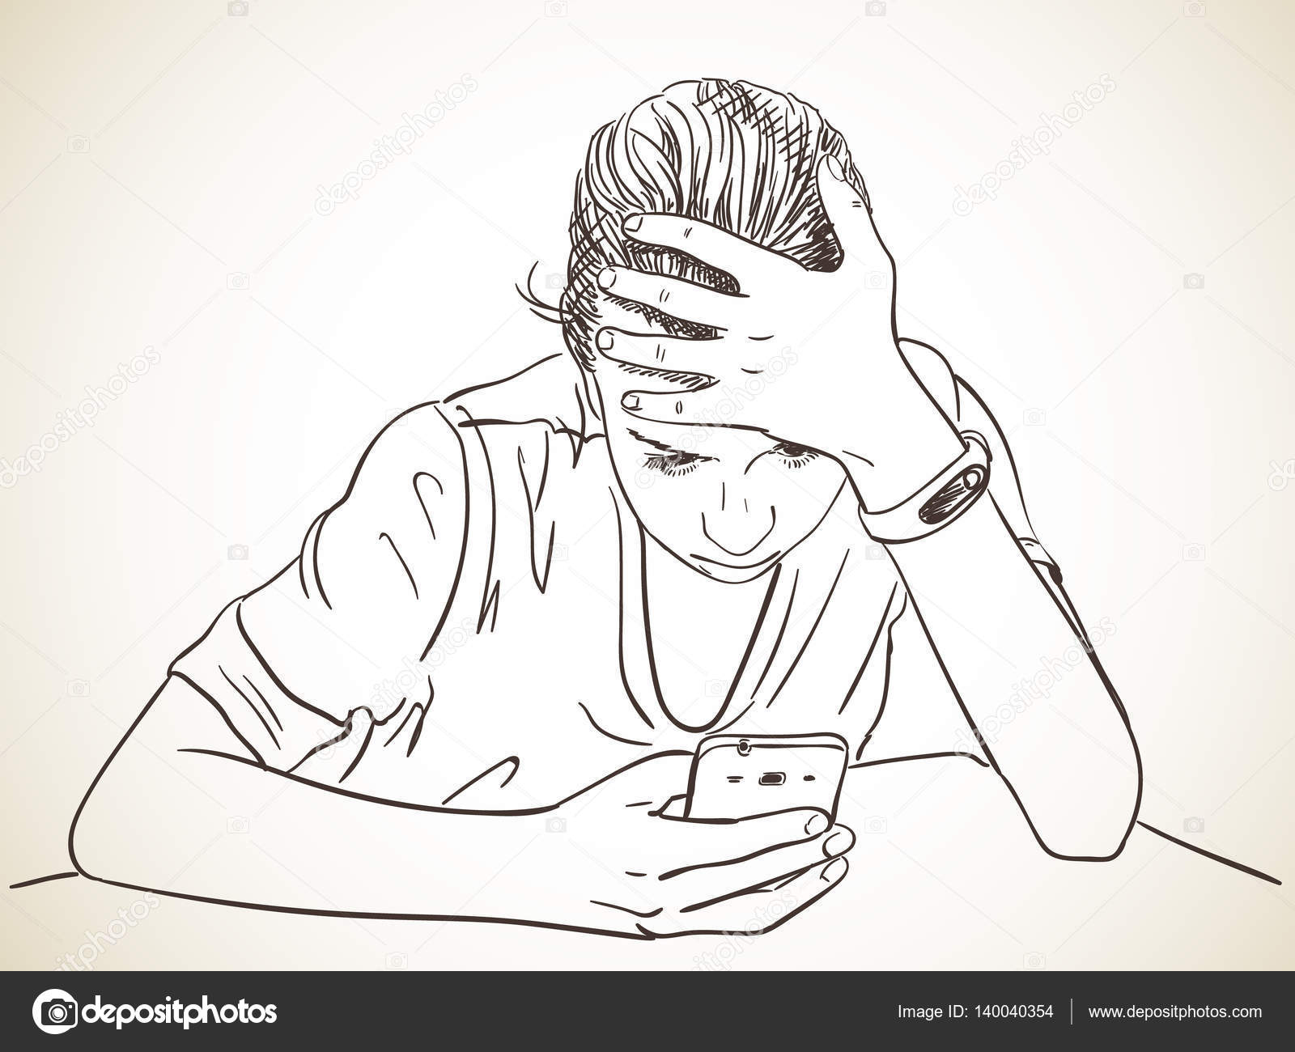
Aν η Αρετούσα είχε Ίνσταγκραμ…

Slide 57
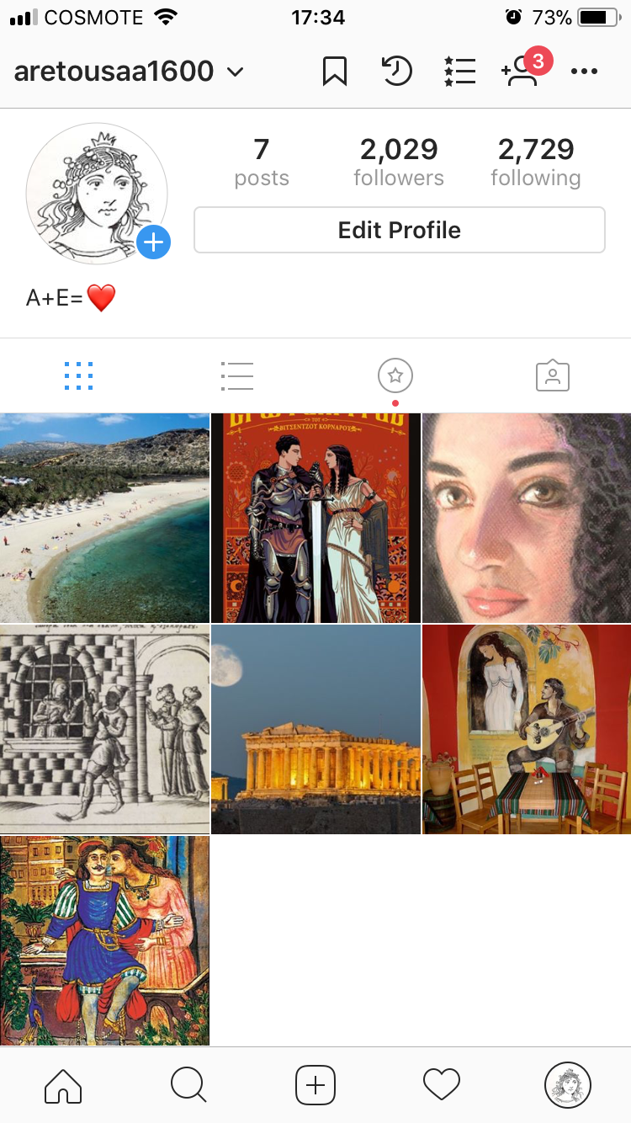

Slide 58
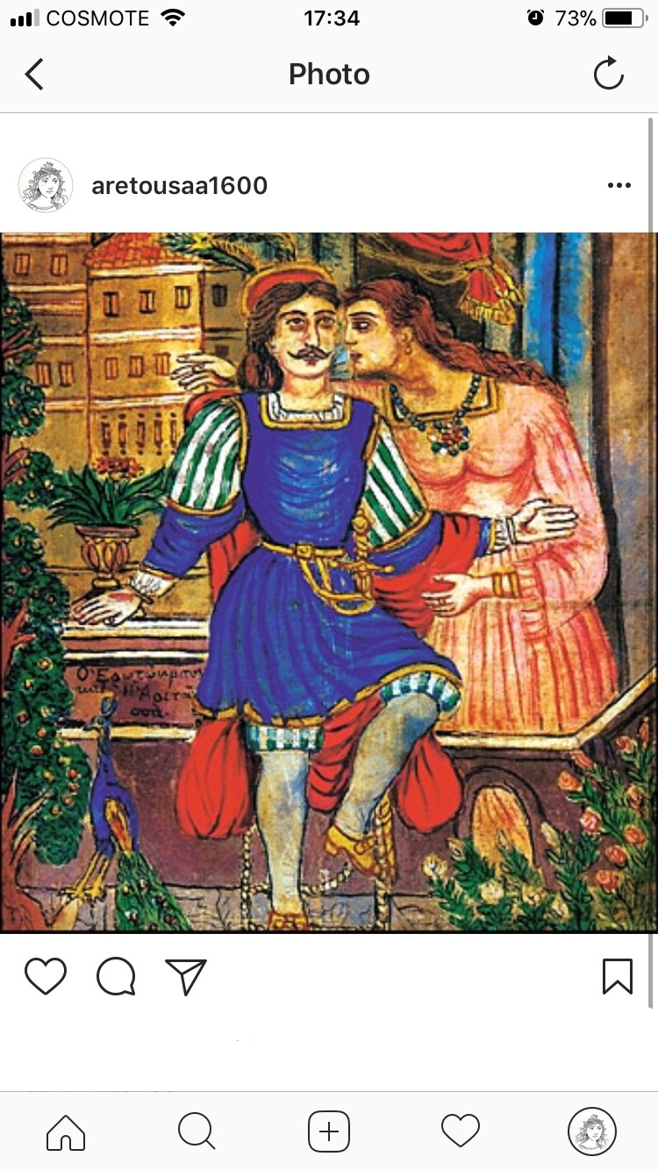

Slide 59
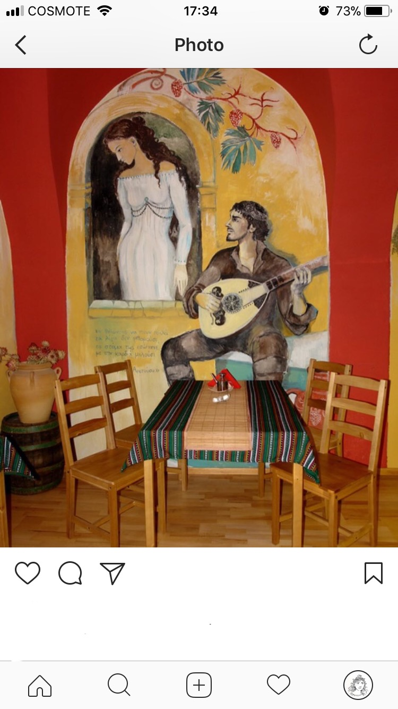

Slide 60
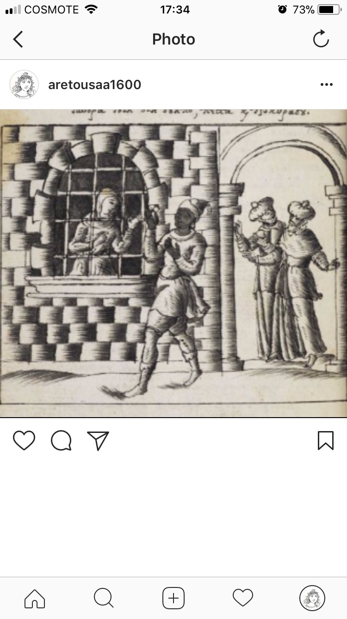

Slide 61
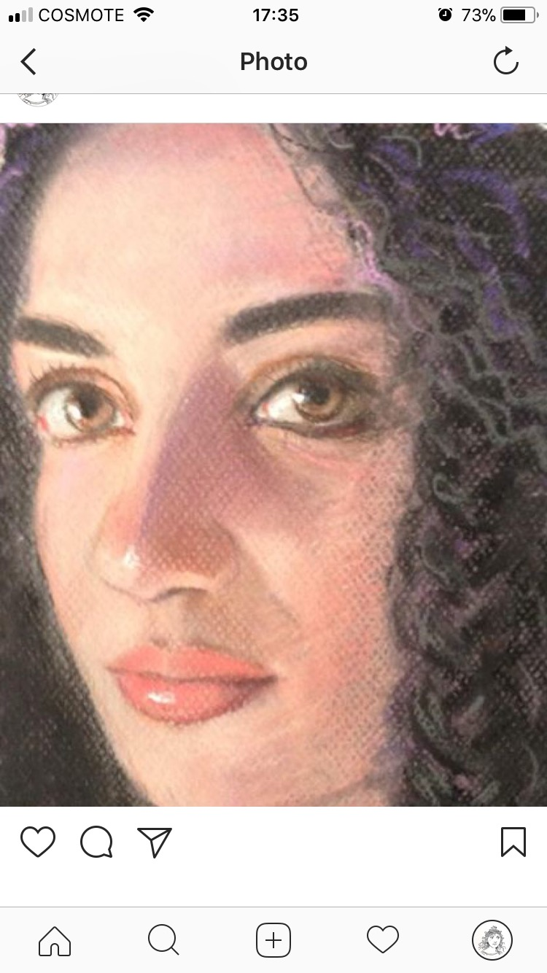

Slide 62
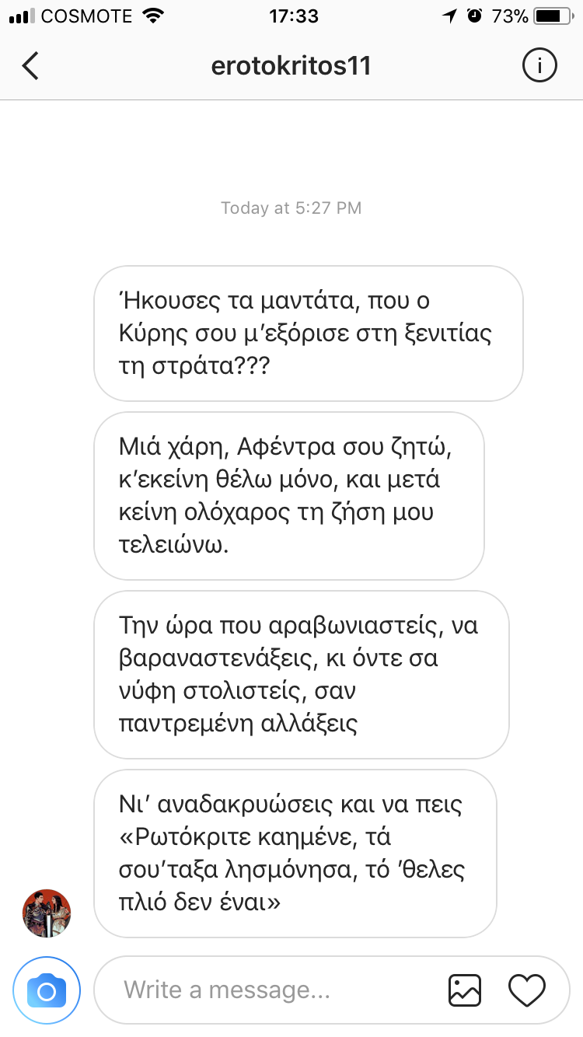

Slide 63
συννεφόλεξο

Slide 64
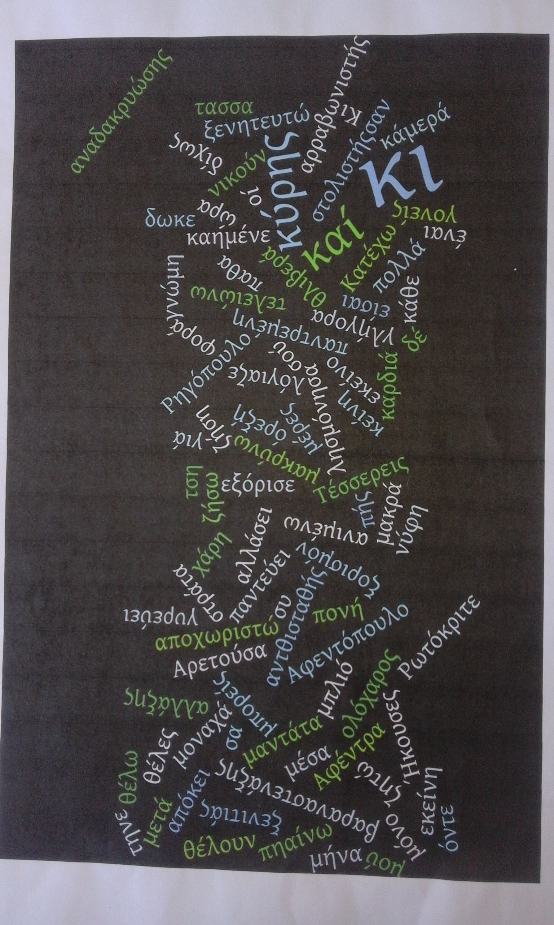

Slide 65
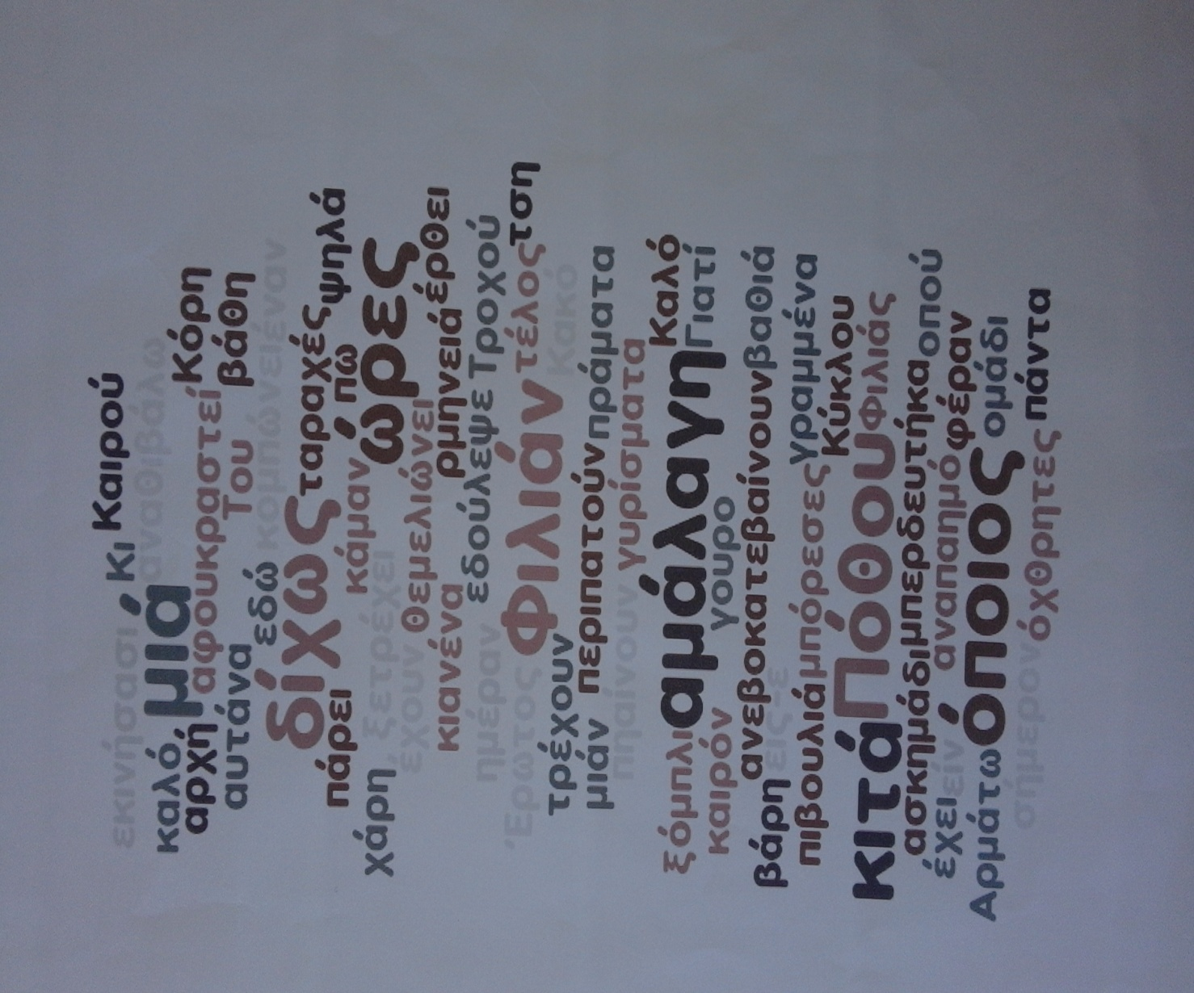

Slide 66
ακροστιχίδα

Slide 67
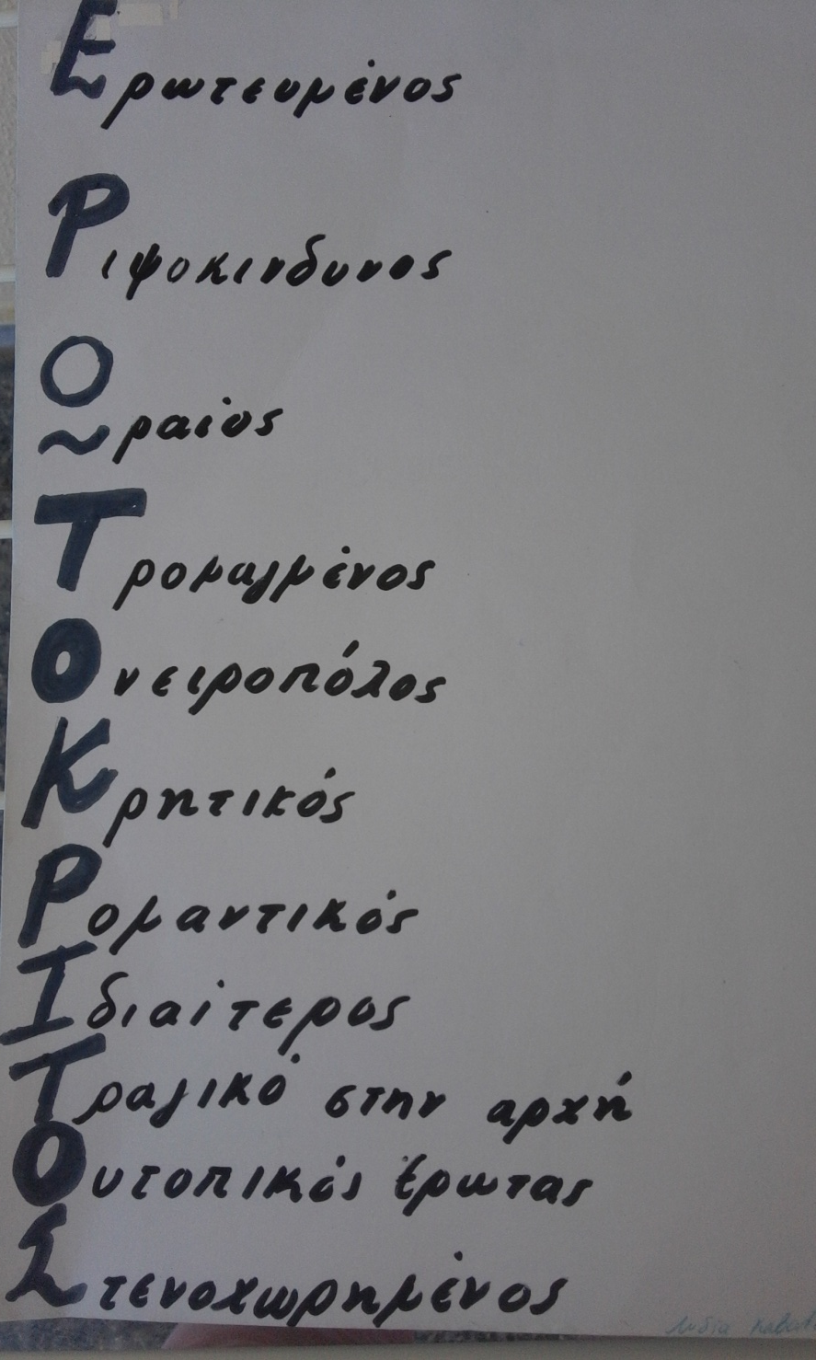

Slide 68
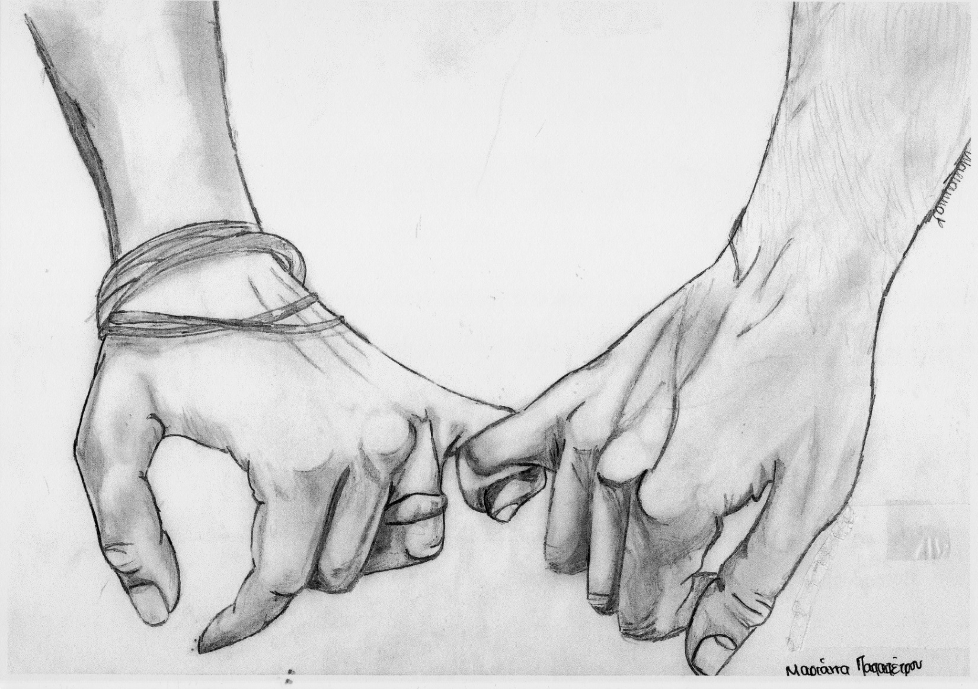
Bγάνει από το δακτύλι της όμορφο δακτυλίδι, με δάκρυα κι αναστεναμούς του Pώκριτου το δίδει

Slide 69
Ερωτόκριτος
Ένα κόμικ
των Γιώργου Γούση, Δημοσθένη Παπαμάρκου και Γιάννη Ράγκου

Slide 70
Σκιτσογράφος
Ο Γ. Γούσης επιλέγει κινηματογραφικά πλάνα και μαζί με τον Παναγιώτη Πανταζή (συνεργάστηκε στο χρώμα) επιλέγουν μοντέρνα χρώματα, δημιουργώντας σύγχρονες και ταυτόχρονα παραμυθένιες εικόνες. Παράλληλα, καθώς η ιστορία του Eρωτόκριτου –αν και τυπικά εξελίσσεται στην αρχαία Αθήνα– χρησιμοποιεί στοιχεία από ποικίλες ιστορικές εποχές και διαφορετικούς πολιτισμούς, η εικονογράφηση συνθέτει έναν κόσμο που δεν ανταποκρίνεται σε καμία συγκεκριμένη ιστορική πραγματικότητα, αλλά αντλεί από στοιχεία της ελληνικής τέχνης όλων των περιόδων.

Slide 71
Σεναριογράφοι
Στους διαλόγους υιοθετείται ένας λιτός και στρωτός νεοελληνικός λόγος, με απόλυτο σεβασμό στο πρωτότυπο κείμενο του Κορνάρου. Στην αφήγηση περιλαμβάνονται αυθεντικά αποσπάσματα (δεκαπεντασύλλαβοι ομοιοκατάληκτοι στίχοι στην κρητική διάλεκτο) με ελάχιστες προσαρμογές, ως μια σκόπιμη «σύνδεση» με το γλωσσικό ιδίωμα του εμβληματικού αυτού έργου.

Slide 72
«Με σχετική ευκολία ο Ερωτόκριτος έβγαλε από τη μέση τον “ανταγωνισμό”, χάρη στις πλούσιες σκηνές δράσης του, που προσφέρουν άφθονο υλικό προς εικονογράφηση, αλλά και τους διαχρονικούς θεματικούς του άξονες, που μπορούν ακόμα να συγκινήσουν το κοινό του 21ου αιώνα. Υπάρχουν μάχες, υπάρχουν πόλεμοι, υπάρχουν μονομαχίες, υπάρχει ο κώδικας τιμής που πρέπει να τηρηθεί . Μάλιστα στη συζήτηση μεταξύ μας, σε πιο χαλαρές στιγμές της δουλειάς, λέγαμε ότι αυτά τα μοτίβα τα βλέπουμε, ας πούμε, στο Game of Thrones. Είναι ακριβώς αυτά τα ίδια θέματα» υποστηρίζει ο Γιάννης Ράγκος.

Slide 73
Ελληνικά Βραβεία Κόμικς 2017
Το κόμικ Ερωτόκριτος βραβεύτηκε με πέντε από τα δέκα βραβεία:
Καλύτερο Κόμικ
Καλύτερο Σχέδιο
Καλύτερο Σενάριο
Καλύτερο Εξώφυλλο
Καλλιτεχνική Επιμέλεια

Slide 74
Μερικές εικόνες από το κόμικ

Slide 75
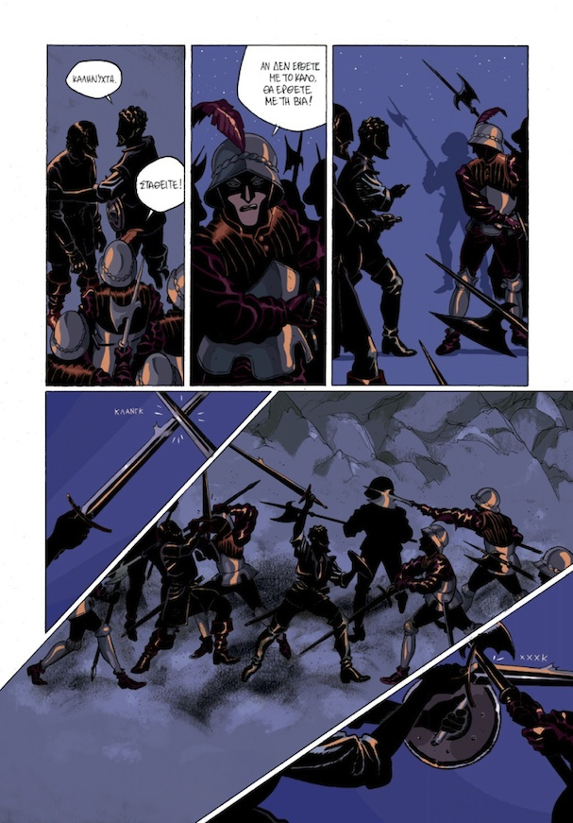

Slide 76
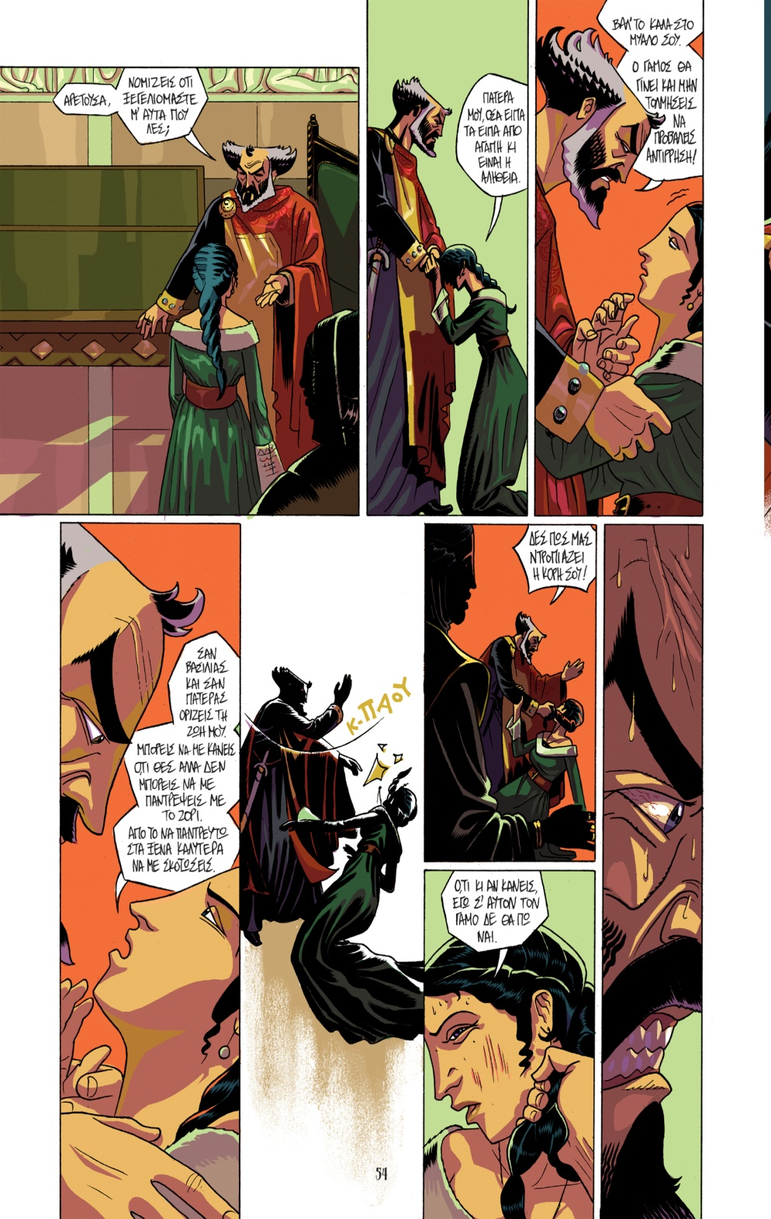

Slide 77
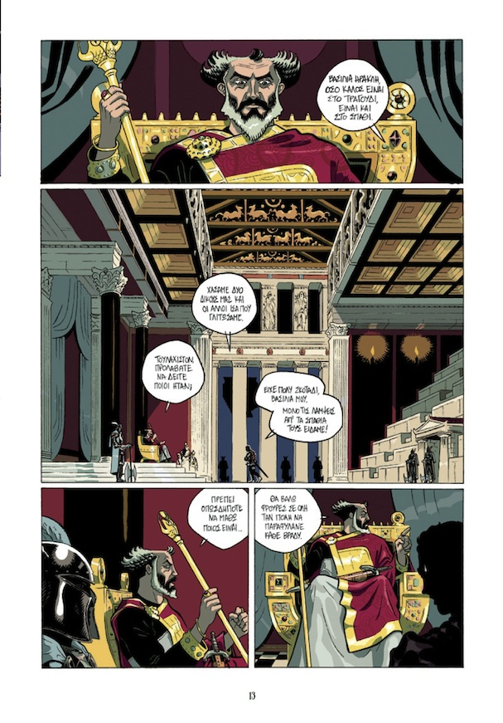

Slide 78
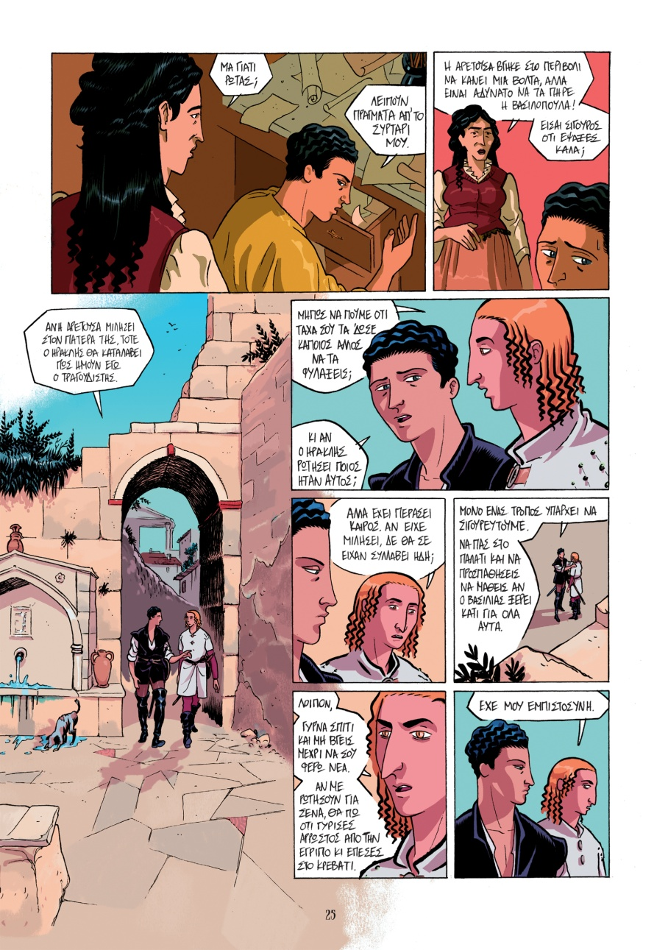

Slide 79
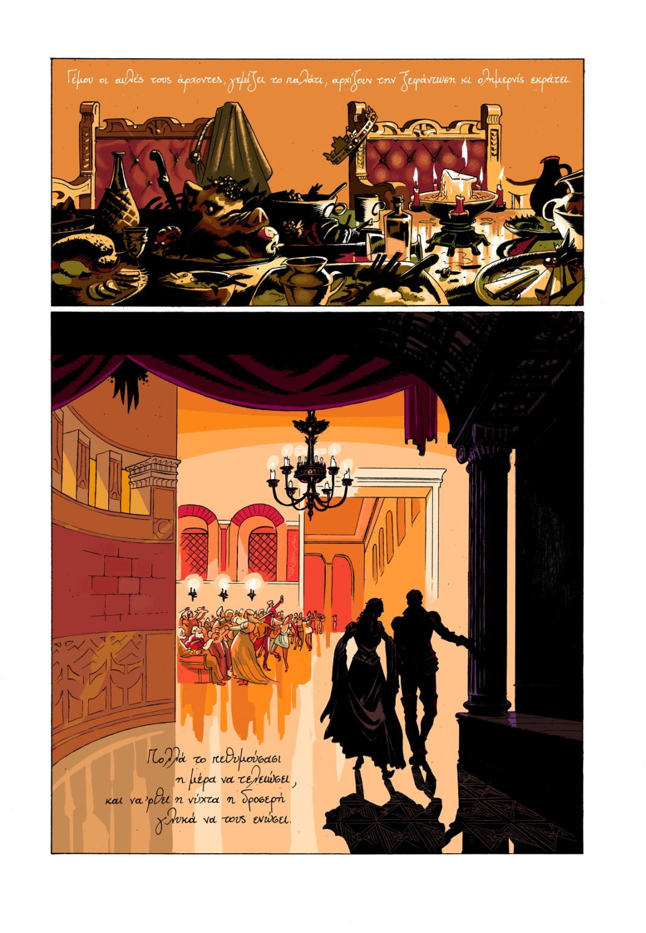

Slide 85
Συνεργάστηκαν οι μαθήτριες και οι μαθητές:
Ηλιάνα Βεσκούκη
Αρετή Γερμενή
Λυδία Καβαλάρη
Χαρίκλεια Καλαμπαλίκη
Αιμιλία Κουίνη
Κέλυ Κουτέρη
Αλεξάνδρα Μπόβαλη
Σέτα Μποϊνικιάν
Μαριάννα Παπαπέτρου
Βασίλης Πετρομανιάτης
Φοίβη Πολίτη
Ζωή Ράγκου
Ελεάννα Σεϊντή
Ευρυδίκη Σελέντη-Μπουλνταδάκη
Βασίλης Σκαρλέας
Μαριάννα Σπηλιωτάκη
Μιχάλης Τεσσέρης

Slide 86
«Μα πάντα ο νους κι η θύμησις ήτονε μετά κείνη. Λίγο νερό ποτέ φωθιά μεγάλη δεν εσβήνει»

Slide 87
Α΄ 407-408

Slide 88
Δ΄ 671-672

Slide 89
Σας ευχαριστούμε!

